Slide 1
Análise de Dados da Pandemia no Brasil: Indicadores Sociais e Epidemiológicos para Medidas Preventivas Futuras

Slide 2
INTRODUÇÃO:
A pandemia de COVID-19 representou um dos maiores desafios sanitários e sociais da história recente, impactando profundamente a saúde pública, o mercado de trabalho, a educação e a economia em todo o mundo. No Brasil, os efeitos foram amplamente registrados em bases de dados oficiais, como as pesquisas conduzidas pelo Instituto Brasileiro de Geografia e Estatística (IBGE).
O presente estudo tem como objetivo analisar, de forma detalhada e estruturada, os principais indicadores relacionados à pandemia no Brasil, a partir do banco de dados do IBGE. Os dados originais em formato CSV foram convertidos para SQL, tratados em Python e posteriormente utilizados em consultas analíticas (queries SQL) para suporte visual no Power BI.

Slide 3
Foram desenvolvidos gráficos e painéis interativos que permitem observar o comportamento dos principais fatores associados à disseminação da doença e seus impactos sociais, incluindo: contágio por estado, faixa etária, sexo, escolaridade, sintomas, testagem, acesso a auxílios, condições de trabalho, acesso à saúde pública e privada, educação e distanciamento social.
Com base nesses indicadores, este trabalho busca identificar padrões, correlações e tendências que possam subsidiar medidas preventivas e estratégias de resposta mais eficazes em caso de futuras pandemias. O propósito é transformar dados históricos em conhecimento prático para fortalecer a capacidade de planejamento e gestão de crises sanitárias no país.

Slide 4
Objetivo Geral
Analisar os principais indicadores sociais, demográficos e epidemiológicos da pandemia no Brasil, com base nos dados oficiais do IBGE, a fim de identificar padrões e correlações que possam subsidiar o desenvolvimento de medidas preventivas e estratégias de resposta mais eficazes em futuras crises sanitárias.

Slide 5
Apresentação dos Resultados:
A seguir, são apresentados os gráficos e painéis analíticos desenvolvidos no Power BI, com base nas consultas SQL geradas a partir do banco de dados do IBGE. Cada visualização foi elaborada para responder a uma questão específica do estudo, permitindo observar de forma clara e comparativa os padrões de comportamento populacional, epidemiológico e social durante o período da pandemia.
Os gráficos estão organizados conforme os tópicos de análise propostos, abrangendo desde o contágio por estado até as relações entre trabalho, educação e saúde pública. Essas representações visuais têm como finalidade facilitar a interpretação dos dados e oferecer subsídios práticos para a formulação de políticas públicas e medidas preventivas em possíveis novas situações pandêmicas.

Slide 6
Contágio por Estado:
O gráfico apresenta a distribuição geográfica do total de contágios por estado no Brasil, permitindo identificar as regiões mais afetadas durante o período analisado. Observa-se que estados como Minas Gerais, São Paulo e Rio de Janeiro concentraram o maior número de casos, seguidos por Santa Catarina e Rio Grande do Sul, enquanto estados da região Norte e Centro-Oeste, como Amapá e Roraima, apresentaram números significativamente menores.
Essa análise é fundamental para planejamento preventivo em futuras pandemias, pois possibilita:
Mapear áreas de maior vulnerabilidade, onde a propagação de doenças tende a ser mais intensa devido à densidade populacional, mobilidade urbana e conexões intermunicipais;
Orientar a alocação de recursos de saúde, como equipes médicas, leitos hospitalares e estoques de insumos, de forma proporcional à demanda potencial;
Apoiar decisões de políticas públicas regionais, permitindo respostas diferenciadas conforme o perfil de contágio de cada estado;
Fortalecer o monitoramento epidemiológico, criando alertas antecipados em regiões com histórico de surtos mais severos.
Em síntese, o gráfico “Contágio por Estado” fornece uma visão territorial estratégica, essencial para aprimorar planos de contingência, logística sanitária e comunicação governamental diante de futuras crises de saúde pública.

Slide 7
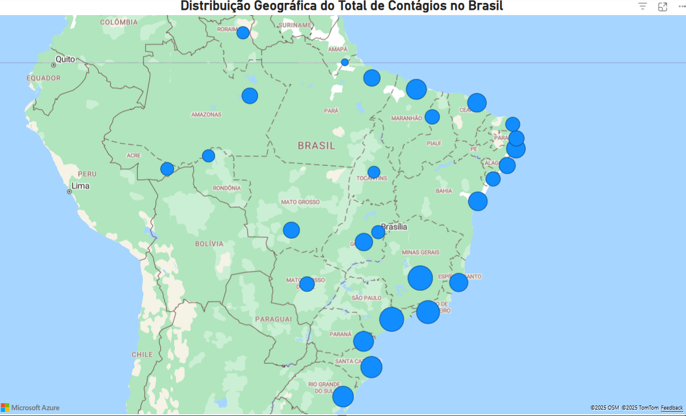
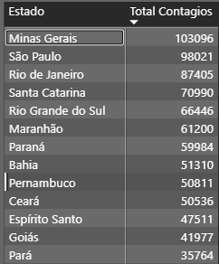
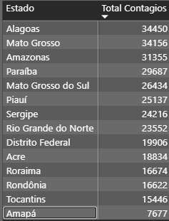
Total de 1.149.197

Slide 8
Faixa Etária:
O gráfico apresenta a distribuição do total de contágios por faixa etária, agrupada em intervalos de 10 anos. Observa-se que as maiores incidências ocorreram nas faixas de 50 a 59 anos, 60 a 69 anos e 40 a 49 anos, seguidas por adultos de 30 a 39 anos. As faixas mais jovens (até 29 anos) e as mais idosas (acima de 80 anos) registraram números proporcionalmente menores.
Essa distribuição indica que a população economicamente ativa — especialmente entre 30 e 69 anos — foi a mais exposta ao contágio durante o período analisado, possivelmente devido à maior mobilidade urbana e manutenção de atividades presenciais durante a pandemia.
Importância para medidas preventivas futuras:
Planejamento de campanhas direcionadas: priorizar campanhas de conscientização e vacinação voltadas ao público adulto ativo, que tende a ser o principal vetor de disseminação.
Adoção de protocolos específicos no ambiente de trabalho: incentivar políticas de home office, escalonamento de turnos e medidas de segurança sanitária especialmente voltadas à faixa etária produtiva.
Fortalecimento da proteção aos idosos: embora os números de contágio sejam menores nas faixas mais altas, o risco de complicações é maior, o que exige planos de resposta médica rápida e reforço de vigilância em instituições de longa permanência.
Monitoramento etário contínuo: integrar faixas etárias como variável estratégica nos sistemas de vigilância epidemiológica, para que futuras pandemias possam ser acompanhadas de forma segmentada e precisa.

Slide 9
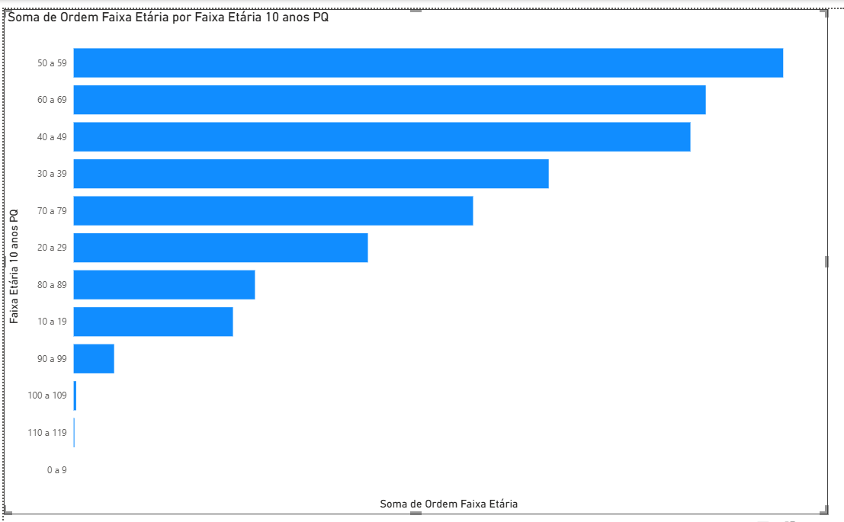

Slide 10
Sexo
O gráfico apresenta o total de pessoas contaminadas segundo o sexo, evidenciando uma distribuição bastante equilibrada entre homens e mulheres, com leve predominância do sexo masculino. Essa semelhança indica que o contágio atingiu de forma ampla toda a população, sem diferenças expressivas de exposição direta ao vírus.
Ainda assim, estudos complementares e dados clínicos observam que, embora a taxa de infecção seja semelhante, os homens tendem a apresentar maior gravidade nos sintomas e maior taxa de mortalidade, o que pode estar relacionado a fatores biológicos (como respostas imunológicas) e comportamentais (menor procura por atendimento médico preventivo).
Importância para medidas preventivas futuras:
Planejamento de campanhas específicas por público: desenvolver estratégias de comunicação diferenciadas, com ênfase em educação sanitária e acompanhamento médico preventivo para homens, que costumam buscar atendimento apenas em estágios mais avançados da doença.
Análise de impacto social: considerar que, em muitas famílias, a contaminação do principal provedor (homem ou mulher) pode gerar efeitos econômicos diretos, reforçando a importância de políticas de proteção social.
Ações de vigilância baseadas em gênero: monitorar padrões de comportamento e exposição em grupos profissionais, especialmente em setores com predominância masculina (ex.: transporte, construção civil) ou feminina (ex.: saúde e educação).
Integração com políticas de saúde preventiva: estimular check-ups periódicos e campanhas educativas voltadas à adesão ao tratamento e autocuidado, reduzindo riscos de agravamento em futuros surtos.
Em síntese, a análise por sexo reforça a importância de integrar a dimensão de gênero nas políticas de saúde pública, garantindo que ações preventivas, comunicacionais e assistenciais sejam mais eficazes e equitativas em futuras pandemias.

Slide 11
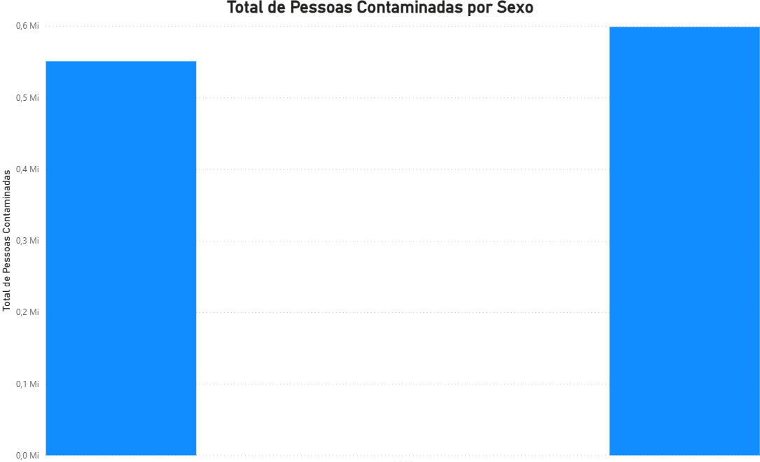

Slide 12
Nível de Escolaridade:
Este gráfico mostra a escolaridade das pessoas contaminadas. Para prevenção de futuras pandemias, podemos tirar algumas conclusões:
Pessoas com nível de escolaridade mais baixo (categorias 2 e 5 no gráfico) parecem ter maior contágio.
Isso sugere que campanhas educativas e de conscientização devem ser direcionadas a grupos com menor escolaridade, usando linguagem simples e acessível.
Estratégias preventivas podem incluir informações sobre higiene, uso de máscaras, vacinação e distanciamento, adaptadas ao público com menor instrução formal.
Em resumo: focar a educação em saúde e comunicação clara para grupos com menor escolaridade pode reduzir a disseminação de doenças em futuras pandemias.

Slide 13
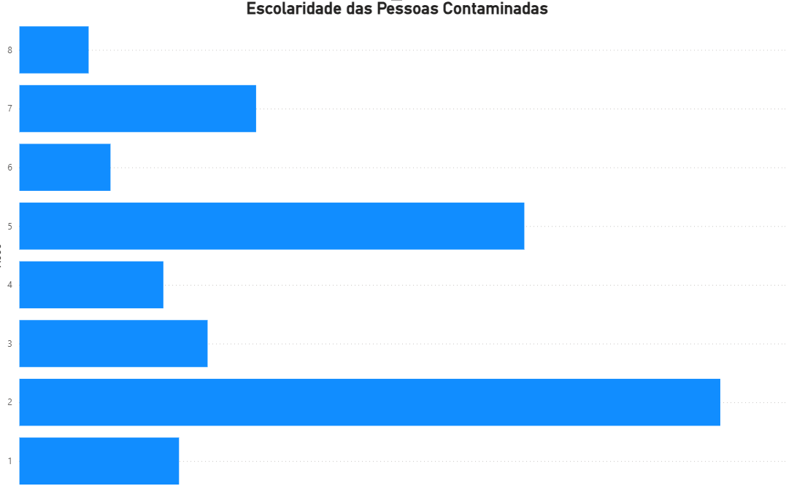
1 | Sem instrução
2 | Fundamental incompleto
3 | Fundamental completa
4 | Médio incompleto
5 | Médio completo
6 | Superior incompleto
7 | Superior completo
8 | Pós-graduação, mestrado ou doutorado

Slide 14
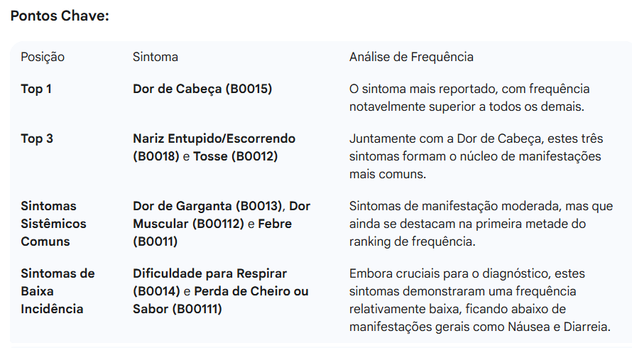
Principais Sintomas da Pandemia (Análise de Frequência)
A análise dos relatos de sintomas mais frequentes estabelece um perfil claro da manifestação da doença na população.

Slide 15
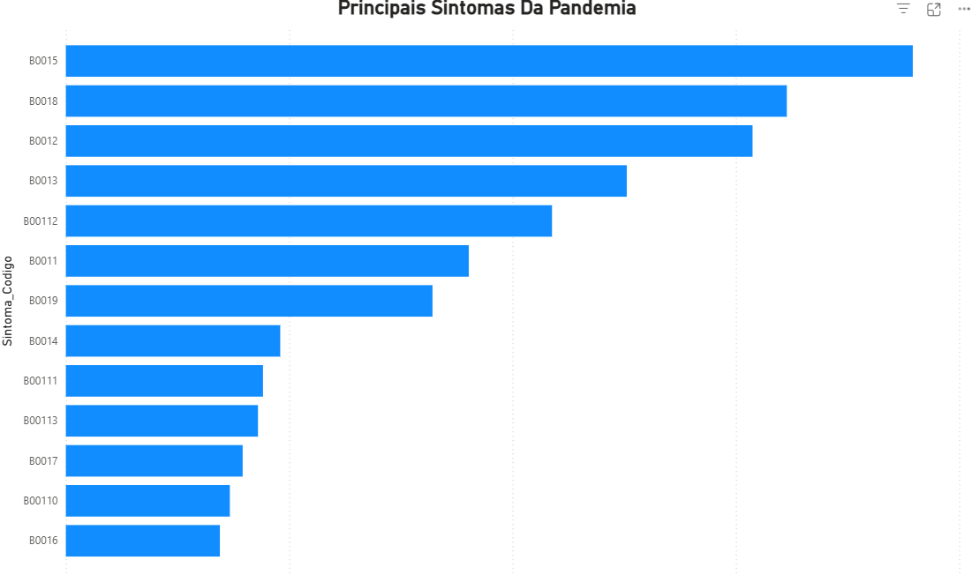

Slide 16
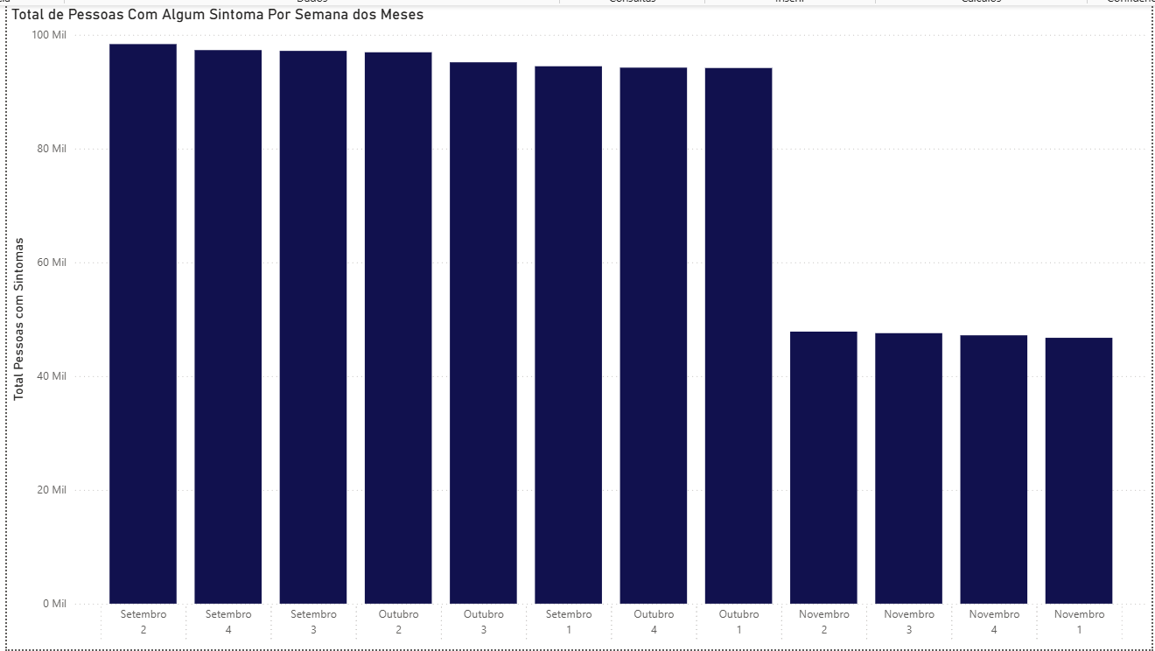
Cenário Geral e o Declínio de Sintomas e Atendimentos
O gráfico "Total de Pessoas Com Algum Sintoma Por Semana dos Meses" mostra claramente que o número de pessoas com sintomas relacionados à Covid-19 começou a diminuir a partir de novembro.

Slide 17
Testes Realizados VS Não Realizados por Mês
Este gráfico apresenta a quantidade de pessoas que realizaram ou não testes de COVID-19 nos meses de setembro, outubro e novembro. As barras empilhadas permitem comparar diretamente a proporção de testes realizados versus não realizados em cada mês, facilitando a visualização da evolução temporal. Observa-se claramente a predominância dos testes realizados, permitindo identificar padrões de adesão à testagem ao longo do período analisado. A segmentação por mês permite observar se houve aumento ou diminuição na quantidade de testes realizados, sendo útil para avaliar a efetividade das campanhas de testagem.

Slide 18
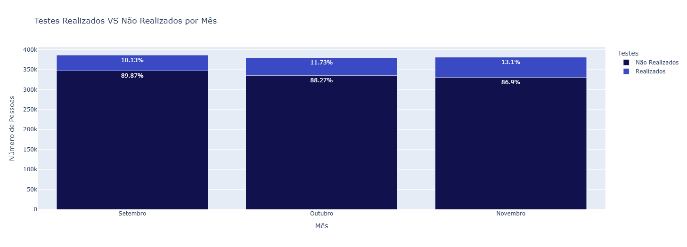

Slide 19
Testes de COVID-19 realizados por tipo
Este gráfico de linhas mostra a evolução dos diferentes tipos de testes realizados ao longo dos três meses analisados. Cada linha representa um tipo de teste específico, evidenciando quais métodos foram mais aplicados e se houve tendência de aumento ou redução ao longo do tempo. O uso de marcadores destaca os valores reais de cada mês, permitindo uma leitura clara da distribuição. Este gráfico é essencial para identificar quais tipos de teste foram mais utilizados em cada período e como a demanda por cada teste variou durante a pandemia.

Slide 20
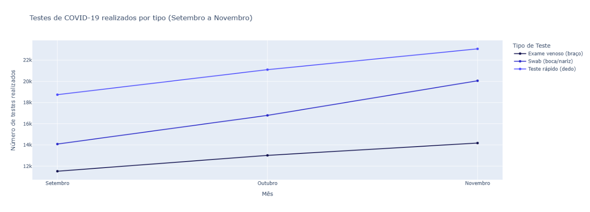

Slide 21
Medidas tomadas para recuperação dos sintomas por mês
O gráfico de barras horizontais apresenta os diferentes tipos de auxílio ou medidas adotadas pelas pessoas para recuperação de sintomas de COVID-19. Apenas os casos em que a medida foi realizada (“Sim”) são exibidos, permitindo uma análise mais objetiva. Cada cor representa uma medida específica, facilitando a distinção entre elas. O agrupamento por mês mostra a frequência com que cada tipo de providência foi adotado, permitindo comparar quais medidas foram mais comuns e identificar tendências mensais na recuperação da população.

Slide 22
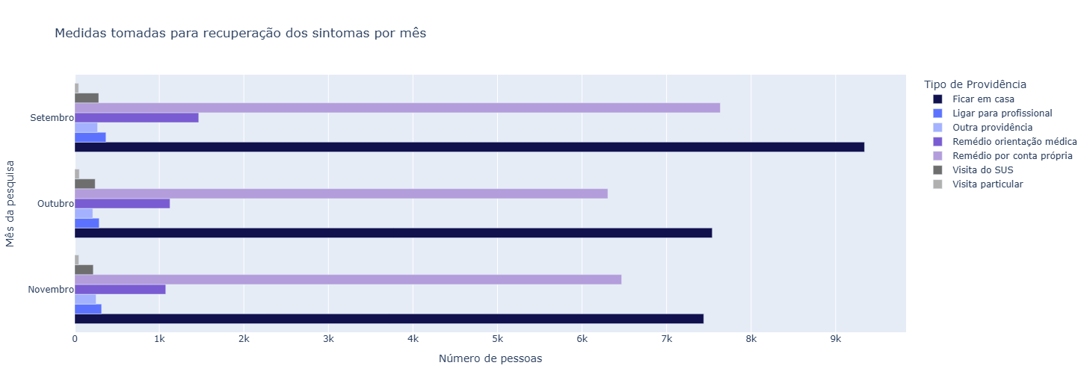

Slide 23
Modalidades de trabalho por mês de pandemia
Este gráfico mostra a distribuição das modalidades de trabalho (Presencial, Home Office e Afastado) nos meses de setembro, outubro e novembro. A visualização horizontal agrupada permite comparar o número de pessoas em cada modalidade por mês. É possível observar mudanças na forma de trabalho ao longo do tempo, refletindo medidas de isolamento ou flexibilização. O gráfico ajuda a compreender como a pandemia impactou a rotina profissional, evidenciando a predominância do trabalho remoto ou presencial em determinados períodos.

Slide 24
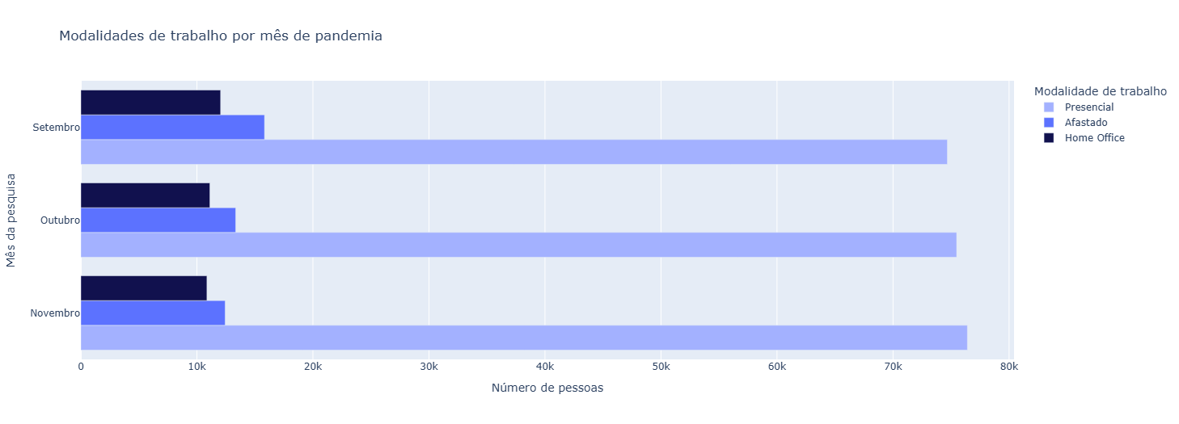

Slide 25
Atendimentos Públicos VS Privados por Mês:
Este gráfico de barras agrupadas compara a quantidade de atendimentos de saúde realizados em serviços públicos e privados nos meses analisados. Cada barra representa o número de pessoas atendidas em um tipo específico de serviço, permitindo identificar qual modalidade foi mais utilizada. A visualização por mês evidencia tendências de procura, possibilitando perceber se houve aumento no uso de serviços privados ou públicos ao longo do tempo. Este gráfico é importante para análise da capacidade de atendimento e comportamento da população em relação aos serviços de saúde durante a pandemia.

Slide 26
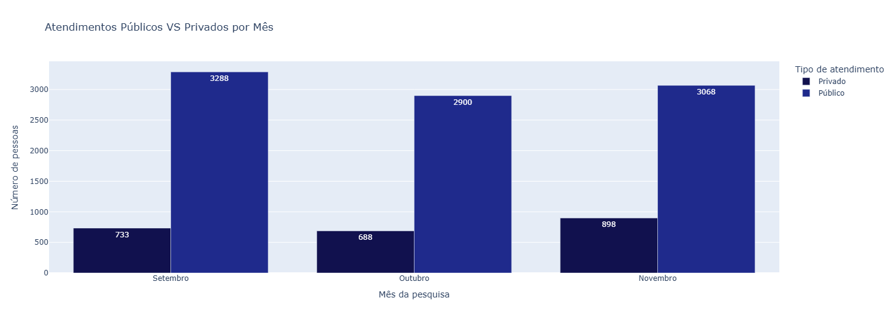

Slide 27
Evolução do Distanciamento, Sintomas e Trabalho Remoto
Este gráfico mostra como as medidas de distanciamento social, a quantidade de pessoas com sintomas e o trabalho remoto evoluíram ao longo do tempo, além da quantidade de pessoas com doenças preexistentes (semanas/meses).
Esse gráfico é um comparativo inicial para os próximos gráficos, apenas uma visão macro.

Slide 28
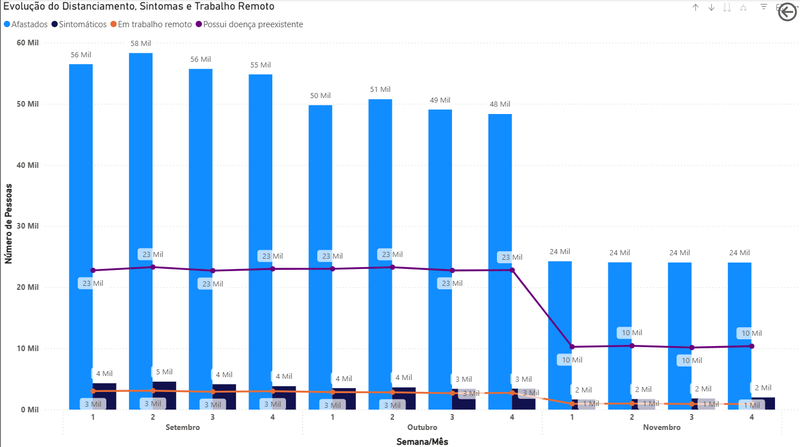

Slide 29
Afastados X Sintomáticos
“A semana com pico de pessoas afastadas por distanciamento social foi a mesma com o pico de pessoas com algum sintoma?”
Este gráfico compara a quantidade de pessoas afastadas com as pessoas sintomáticas. Respondendo a pergunta, a segunda semana de setembro coincidiu com o pico de afastamento e a quantidade de pessoas sintomáticas.

Slide 30
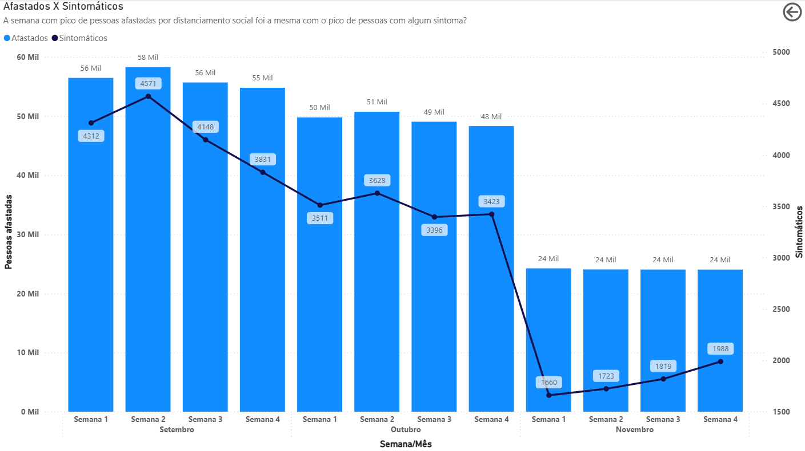

Slide 31
Sintomáticos X Trabalho Remoto:
“Houve uma queda no número de pessoas trabalhando remotamente à medida que o número de pessoas com sintomas diminuía?”
Este gráfico faz uma relação da diminuição das pessoas sintomáticas e o número de pessoas trabalhando remotamente. Respondendo a pergunta, sim, a queda de quantidade de trabalho remoto seguiu a mesma queda de pessoas sintomáticas.
Os trabalhos remotos ajudam na diminuição de pessoas sintomáticas, portanto implementar o trabalho remoto pode ajudar a diminuir os casos de doenças.

Slide 32
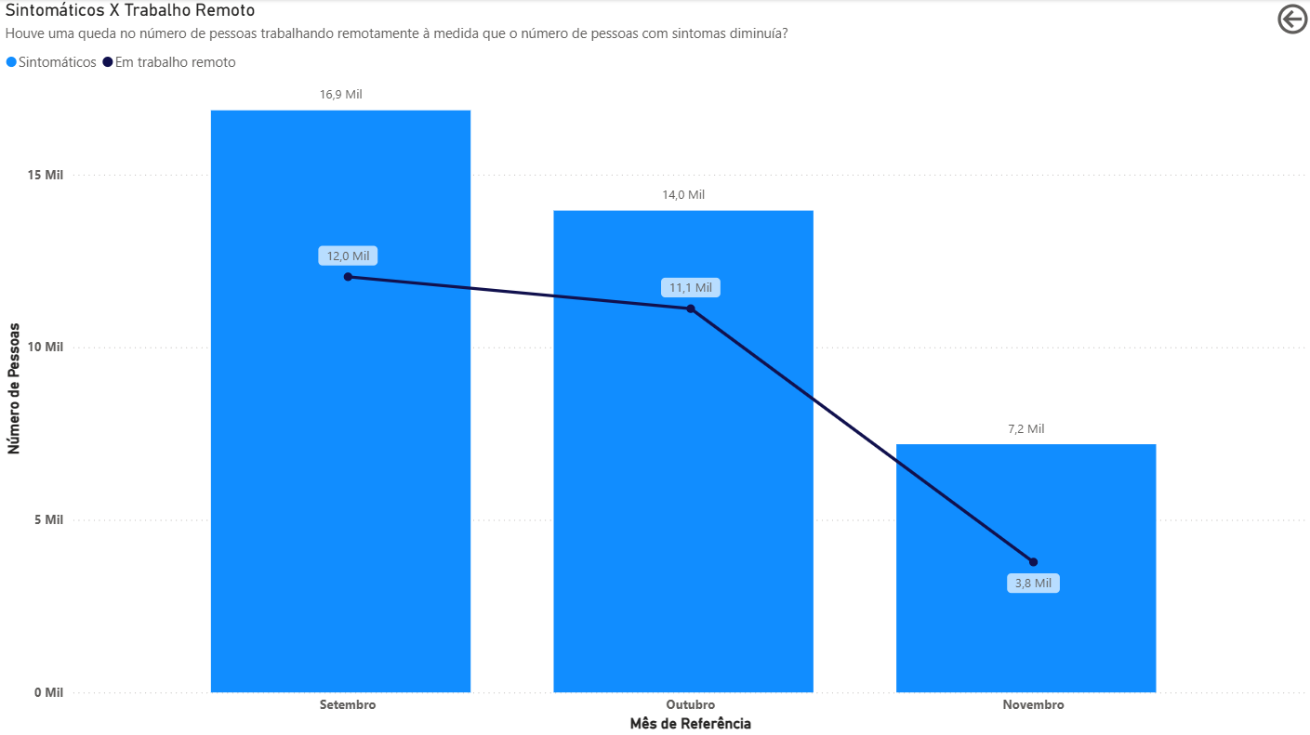

Slide 33
Desigualdades Regionais - Desocupação X Ausência de Atividades Escolares:
“A região com a maior taxa de desocupação também foi a região com o maior percentual de estudantes sem atividades escolares?”
Este é um gráfico de dispersão que relaciona a taxa de desocupação e a ausência de atividades escolares. É importante criar políticas públicas que amenizem o impacto da pandemia na educação, especialmente em regiões mais vulneráveis.

Slide 34
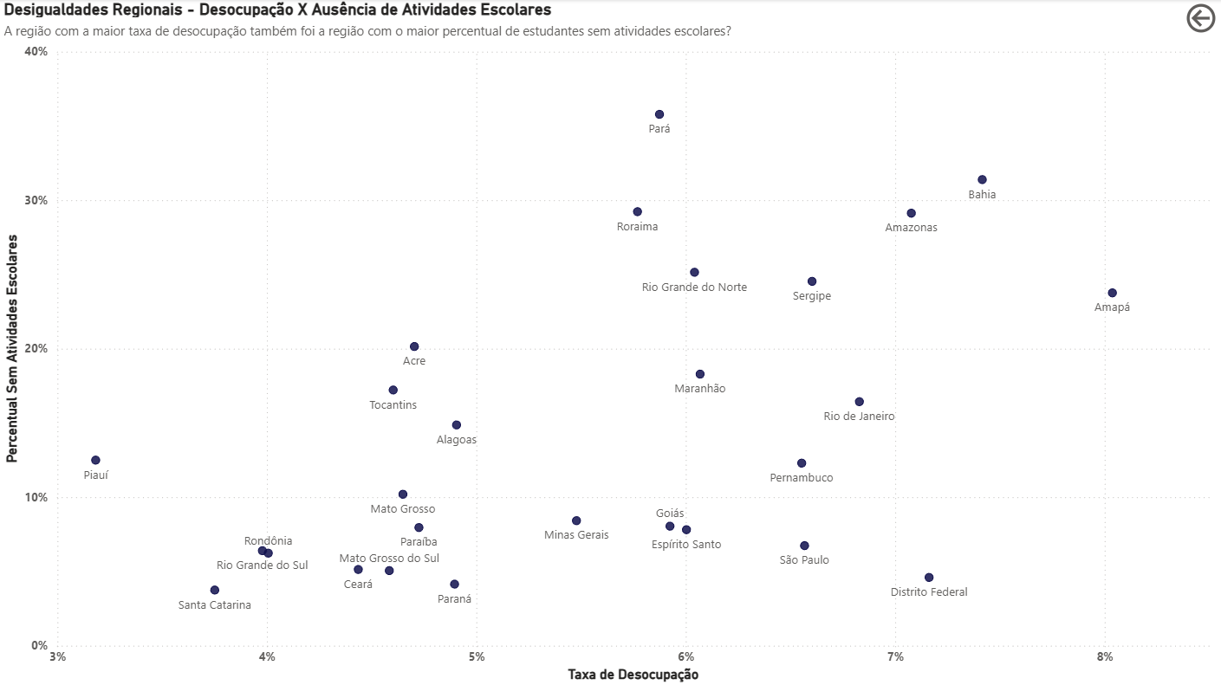

Slide 35
Sintomáticos X Providências:
“Quais foram as providências realizadas por pessoas sintomáticas?”
Este gráfico mostra as providências tomadas pelas pessoas que apresentaram sintomas de COVID-19. Observando os valores, é importante investir em campanhas de conscientização sobre a importância de buscar atendimento médico e evitar a automedicação. Em uma próxima pandemia, é fundamental garantir o acesso fácil e rápido aos serviços de saúde.

Slide 36
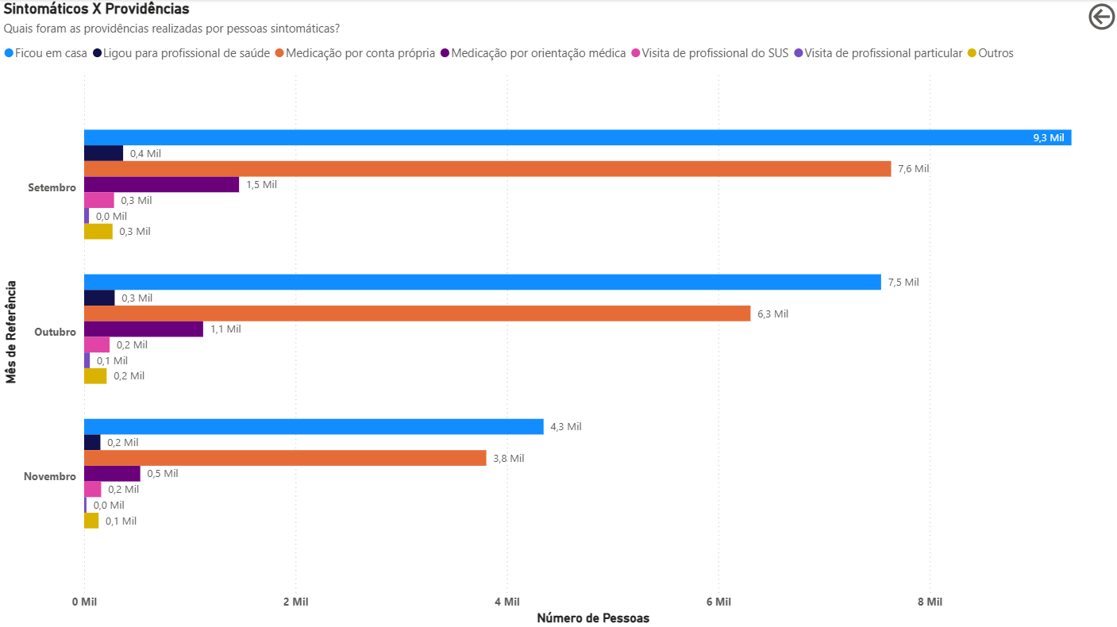

Slide 37
Afastados X Doenças Preexistentes:
“Existe uma relação entre ter alguma doença preexistente e afastamento?”
Este gráfico relaciona o número de pessoas afastadas por conta da doença e a quantidade de pessoas com doenças preexistentes. É importante garantir que pessoas mais vulneráveis à doença estejam seguras.

Slide 38
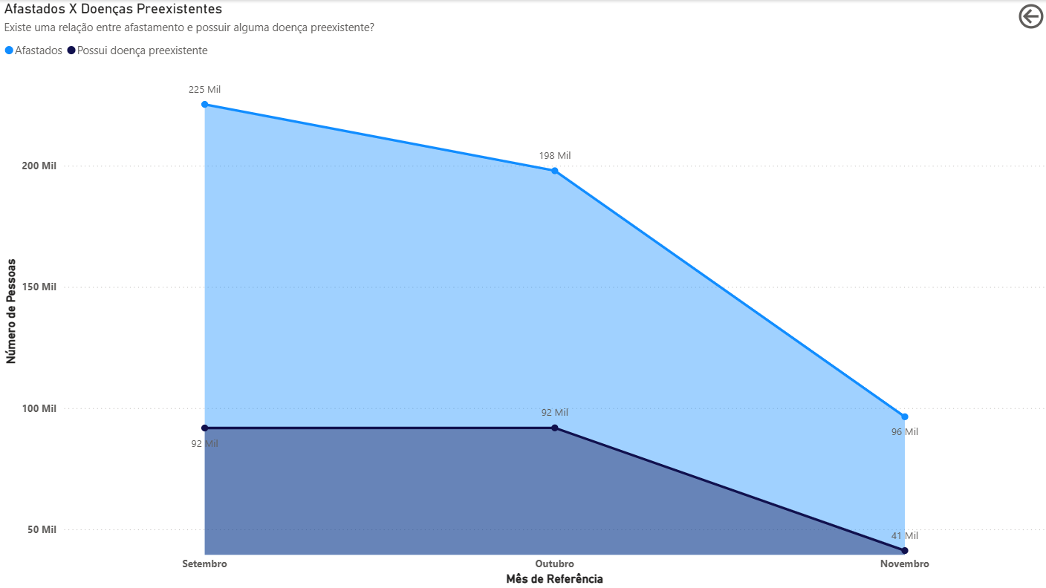

Slide 39
Essa tendência de queda também é visível no gráfico de "Uso de medicação por conta própria", que mostra uma redução no número de pessoas que se medicaram sem orientação, de 7,6 milhões em setembro para 3,8 milhões em novembro.
Isso sugere que, ao longo do tempo, a gravidade e a incidência da doença podem ter diminuído, ou as pessoas buscaram mais auxílio médico formal, em vez de recorrer à automedicação, que pode gerar várias complicações ou piora no quadro.
A queda no número de atendimentos e de pessoas com sintomas em novembro é um sinal positivo, indicando um possível arrefecimento da pandemia no final de 2020.

Slide 40
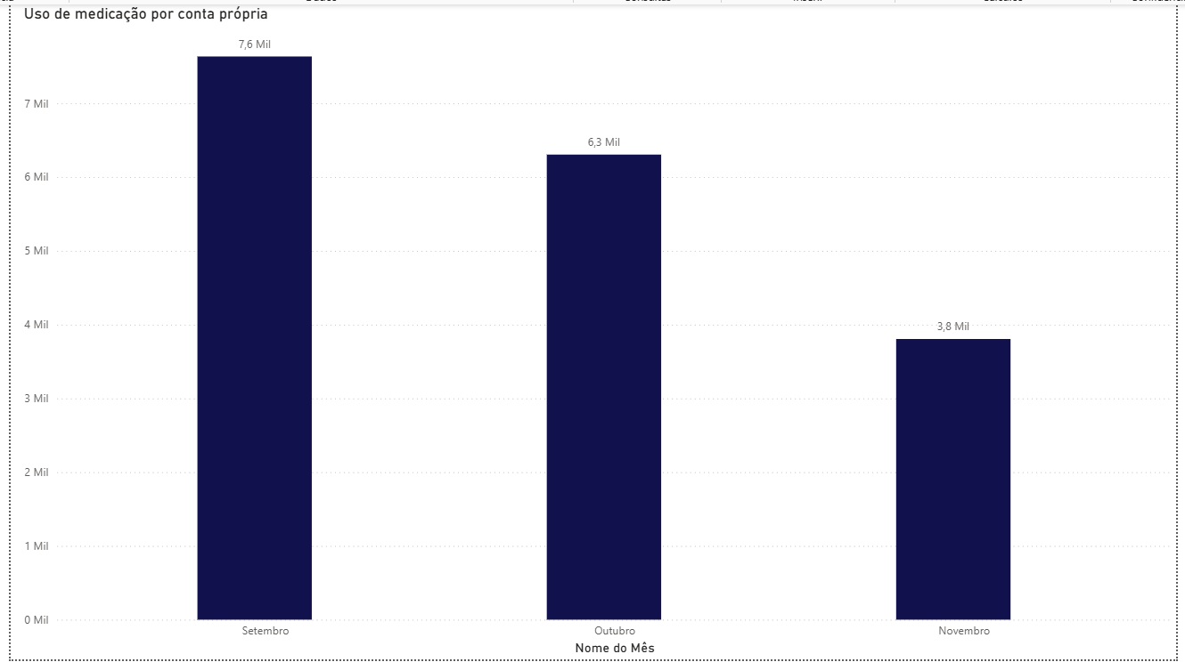

Slide 41
Atendimento Público e Sintomas por Região:
Analisando os mapas e gráficos de barras por UF, é possível entender a distribuição geográfica do impacto da pandemia:
O gráfico "Sintoma de 'Dificuldade para Respirar' por UF" mostra que o sintoma mais grave da doença foi mais prevalente nas regiões Sudeste e Sul, com destaque para Minas Gerais, São Paulo e Rio Grande do Sul. O Centro-Oeste e Nordeste, embora também tenham casos, apresentam números menores. Isso sugere que essas regiões podem ter sido focos importantes da doença, exigindo mais atenção.

Slide 42
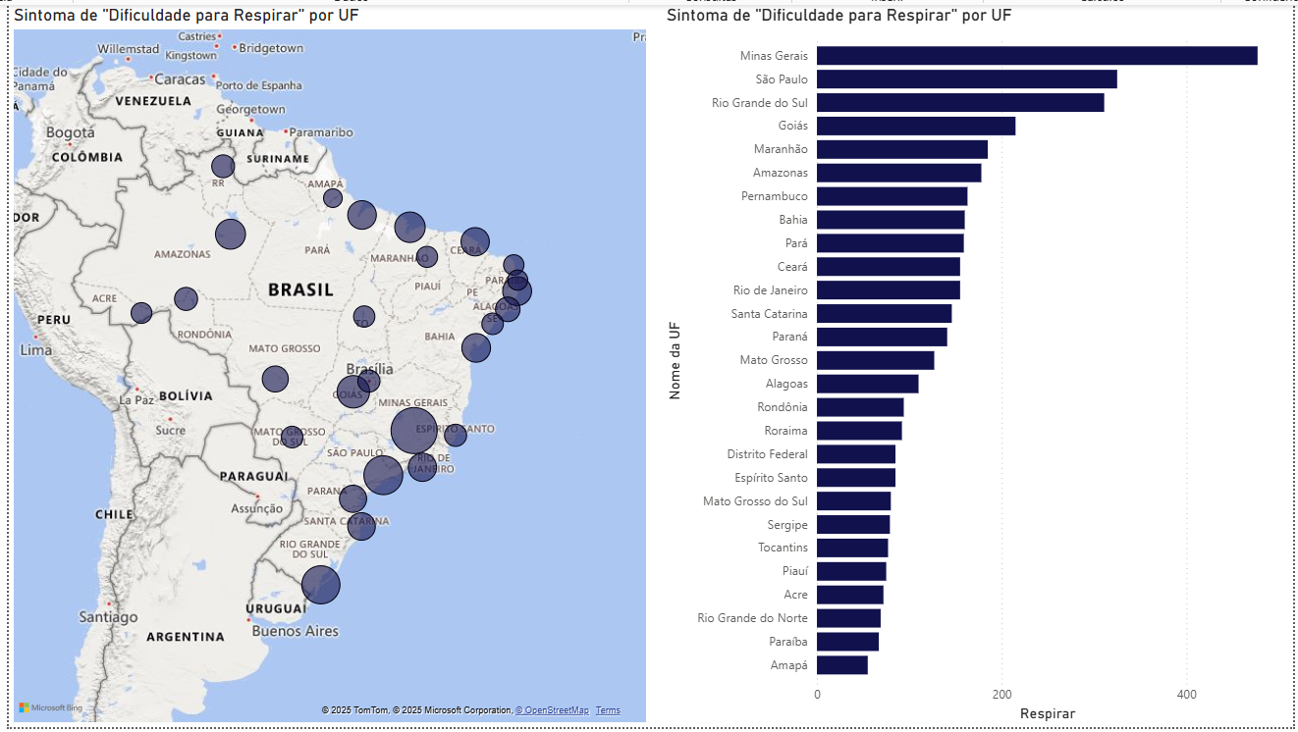

Slide 43
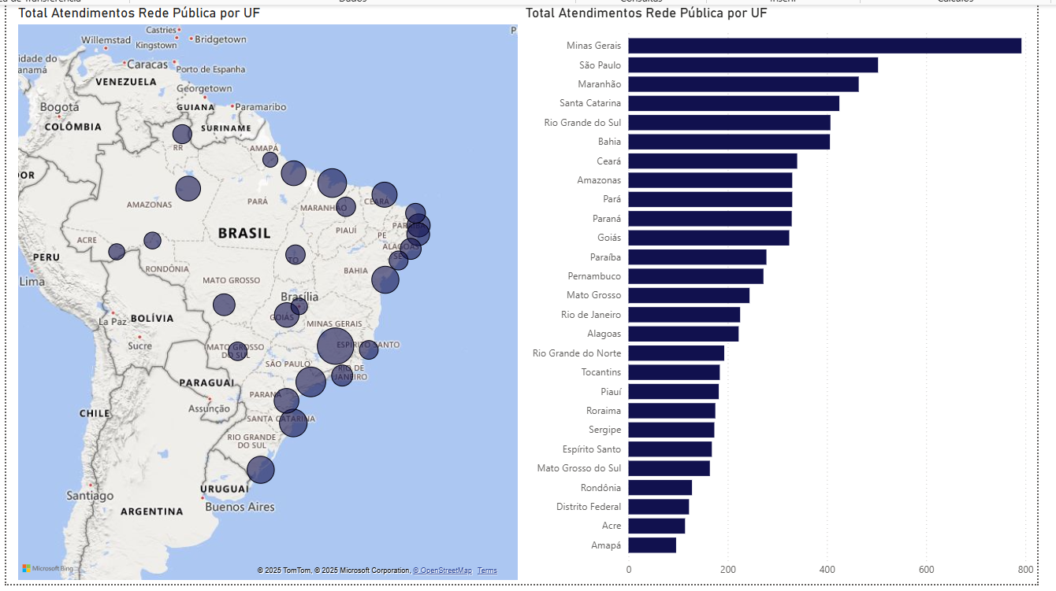
O gráfico "Total Atendimentos Rede Pública por UF" revela que, de forma geral, as regiões Sudeste (principalmente Minas Gerais e São Paulo) e Nordeste (com Maranhão e Bahia) foram as que tiveram mais atendimentos na rede pública. Isso pode indicar uma combinação de alta densidade populacional, maior número de casos e uma demanda crescente por serviços de saúde nessas áreas.

Slide 44
Impacto na Educação:
O gráfico de pizza "Estudantes que foram afetados pela pandemia que não tiveram atividades escolares" destaca uma preocupação significativa. Ele mostra que, embora a grande maioria dos estudantes tenha tido algum tipo de atividade escolar, 14,58%, o que corresponde a 29 milhões de estudantes, não tiveram atividades escolares durante a pandemia. Esse dado aponta para um desafio considerável no acesso à educação e a desigualdade digital, que pode ter deixado uma grande parcela de jovens para trás em seus estudos.

Slide 45
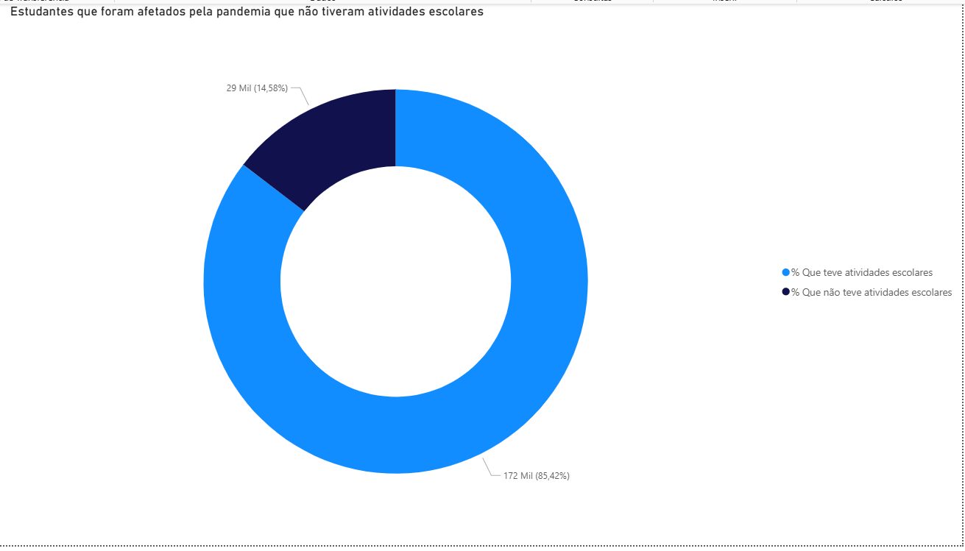

Slide 46
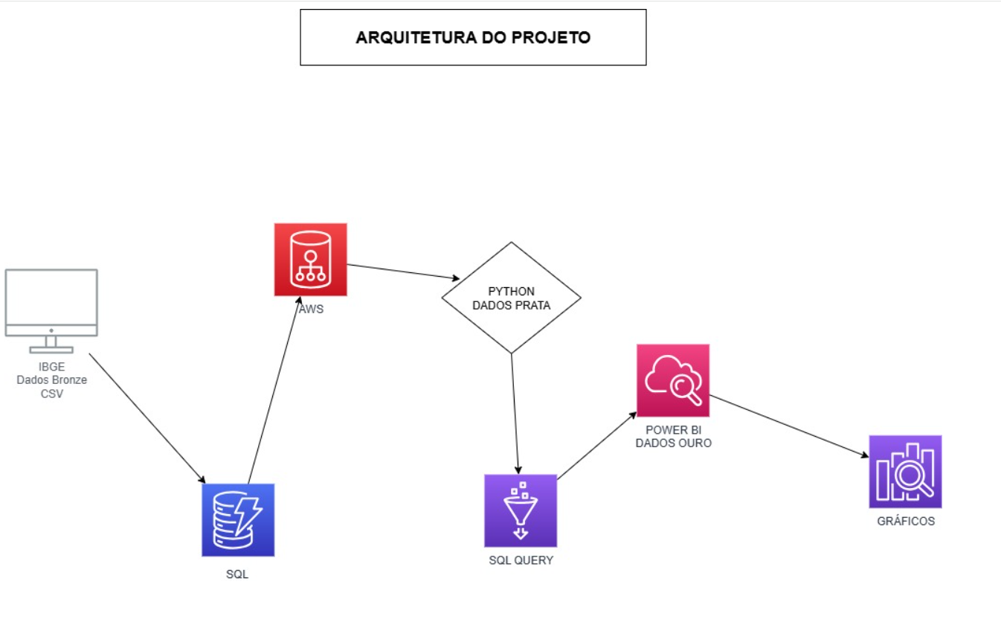

Slide 47
Conclusões:
Os gráficos revelam que a pandemia de COVID-19 teve um impacto significativo na sociedade, afetando a saúde, a educação e o comportamento da população. Em uma próxima pandemia, é fundamental:
Implementar rapidamente medidas de distanciamento social e incentivar o trabalho remoto.
Criar políticas públicas que amenizem o impacto da crise no emprego e na educação, especialmente em regiões mais vulneráveis.
Investir em campanhas de conscientização sobre a importância de buscar atendimento médico e evitar a automedicação.
Garantir o acesso fácil e rápido aos serviços de saúde, incluindo telemedicina e atendimento domiciliar.
Monitorar e fornecer cuidados especiais para pessoas com doenças preexistentes, pois elas podem ser mais vulneráveis à doença.

Slide 48
Repositórios de Dados:
Banco de Dados AWS:
https://techaigl.s3.us-east-1.amazonaws.com/pnad_covid_final.db
Github:
https://github.com/LuFaiotto/tech-challenge/tree/main/Fase_3

